Slide 1
Муниципальное дошкольное образовательное учреждение
"Детский сад комбинированного вида №9»
Почему мы моем руки
Подготовила воспитатель средней группы Ермакова В.Д.
2024г.

Slide 2
Нет задачи важнее, чем вырастить здорового человека. Необходимо с малых лет приобщать ребенка в семейном и общественном воспитании к личной гигиене, формировать у детей навыки охраны личного здоровья и бережного отношения к здоровью окружающих.
Известно, что здоровье человека закладывается в детстве. Организм ребенка очень пластичен, он гораздо чувствительнее к воздействиям внешней среды, чем организм взрослого. И от того, каковы эти воздействия — благоприятные или нет, зависит, как сложится его здоровье. Именно в дошкольном возрасте необходимо воспитать у ребенка привычку к чистоте и аккуратности.

Slide 3
Цель: Узнать, зачем нужно мыть руки и что будет, если их не мыть; какие они – микробы.
Задачи:
-Узнать о вреде грязных рук, о микробах, узнать для чего используют мыло, о его видах и полезных свойствах.
-Познакомить детей со свойствами мыла, совершенствовать представления детей о значении гигиенических процедур (мытье рук, развивать умение самостоятельно замечать необходимость мытья рук, прививать потребность вести здоровый образ жизни, воспитывать привычку следить за своим внешним видом, мыть руки с мылом перед едой, после туалета, по мере загрязнения.

Slide 4
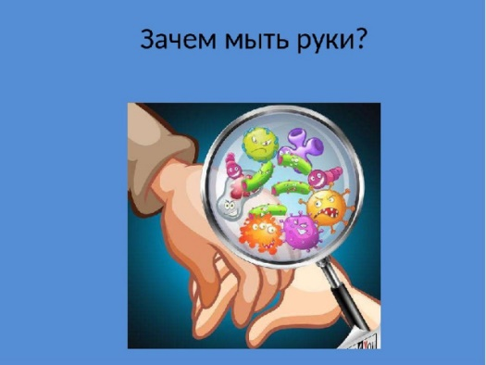

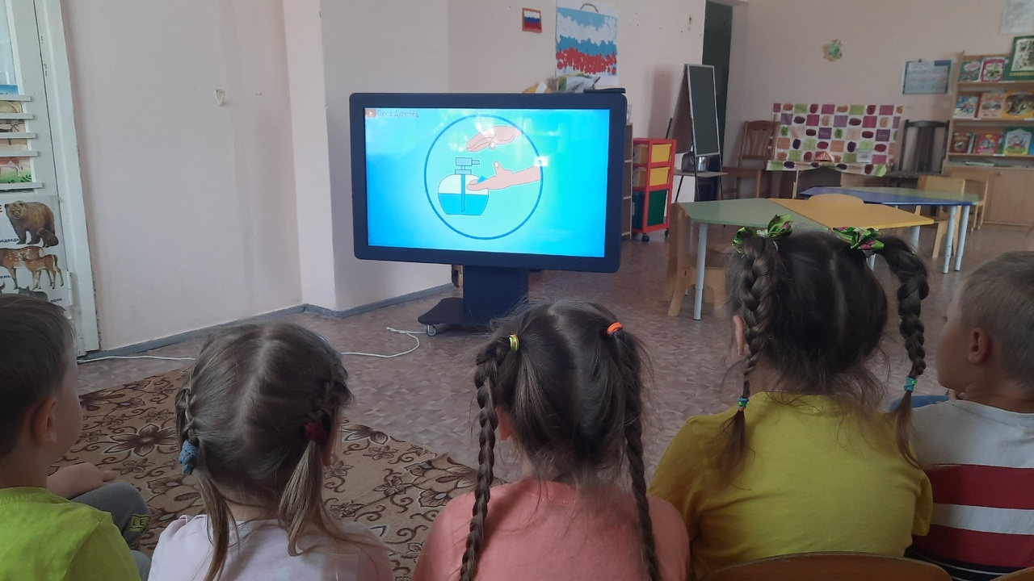
Наша работа началась с просмотра познавательного мультфильма для чего нужн мыть руки и как это правильно делать.

Slide 5
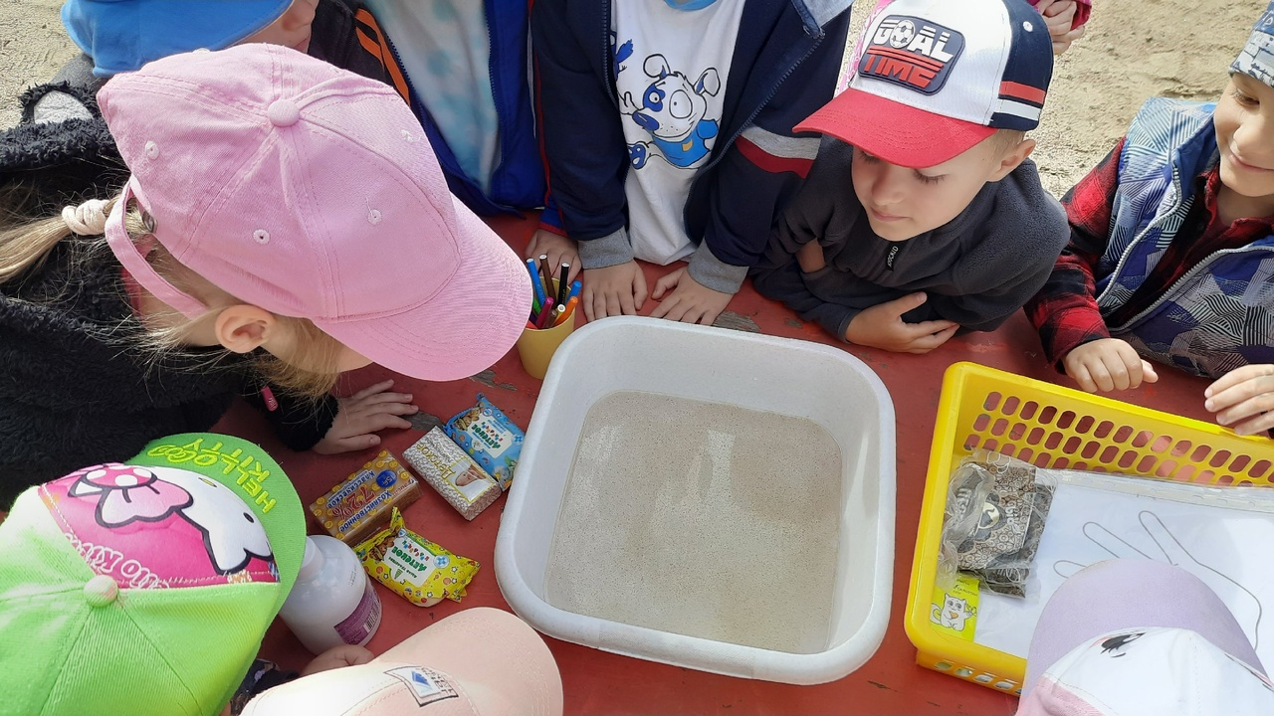
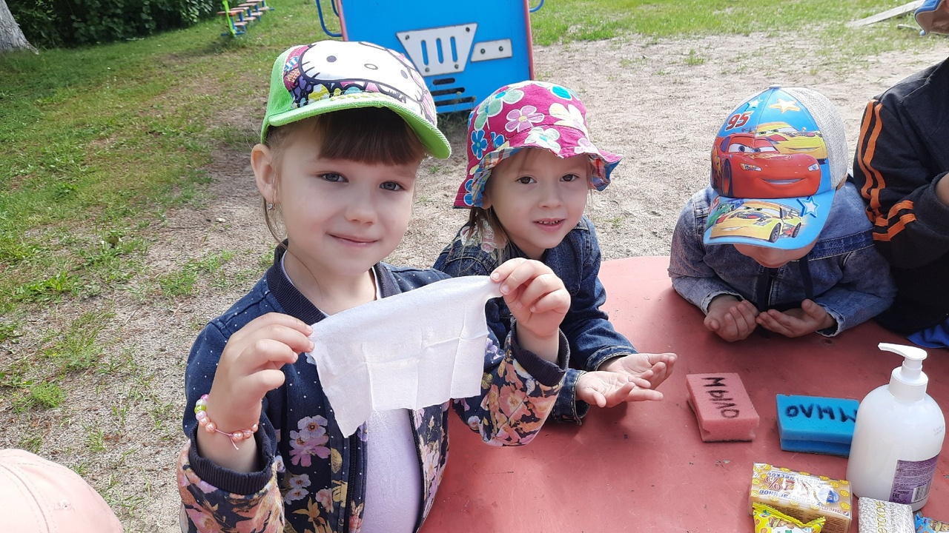

Slide 6
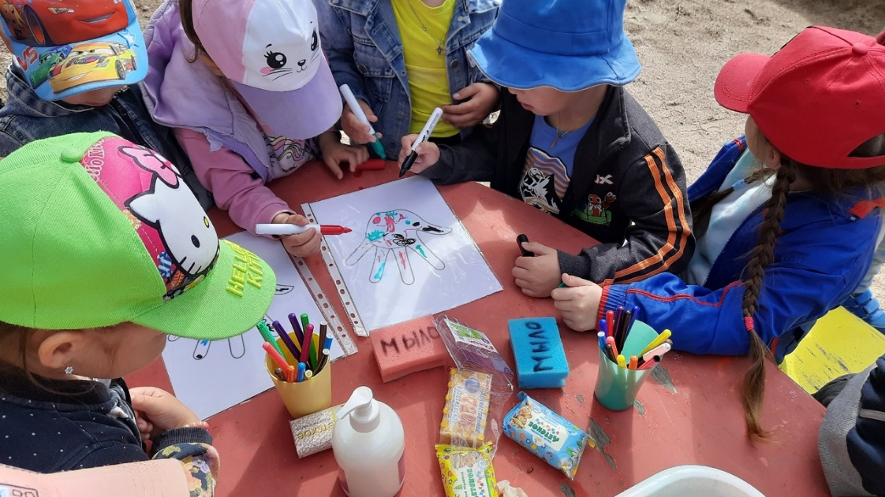
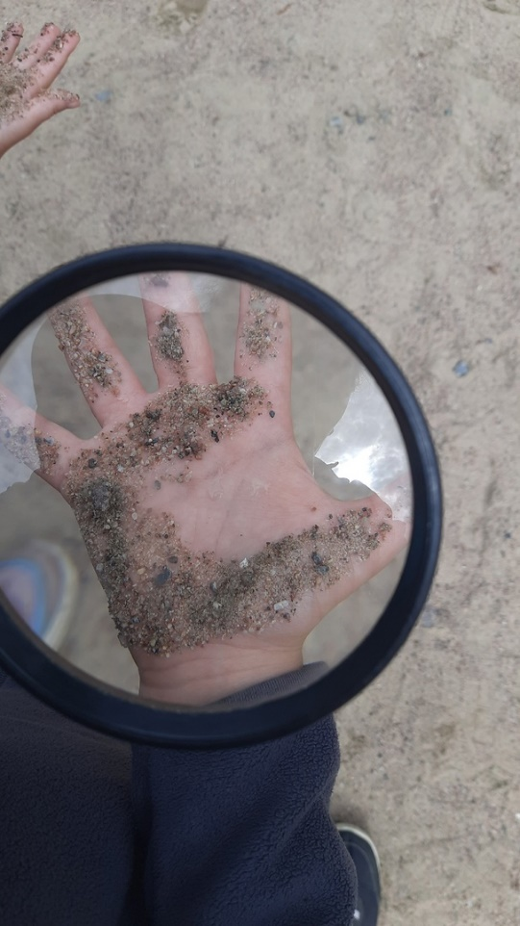
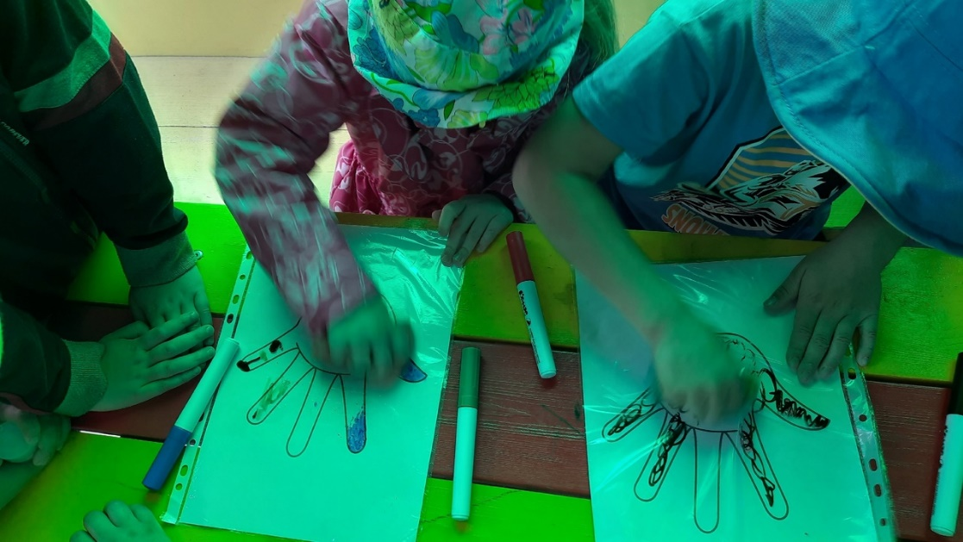
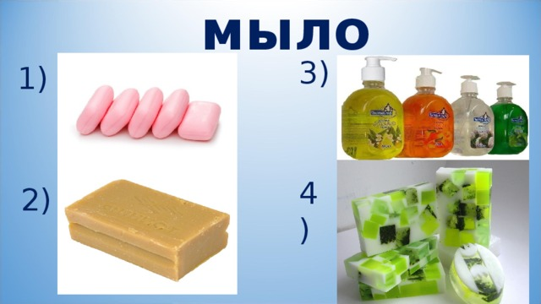
Узнали как появляется грязь и микробы на наших руках. Также узнали что мыло бывает разнообразное : твердое, жидкое , разных цветов и ароматов.

Slide 7
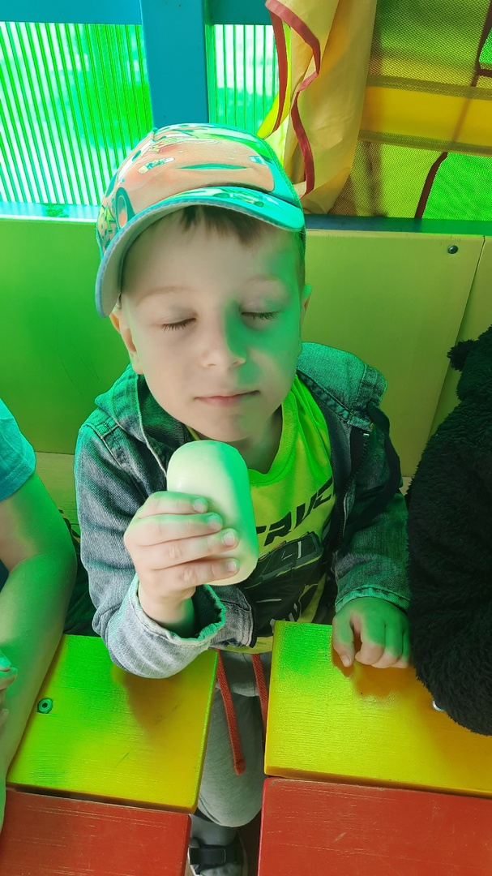
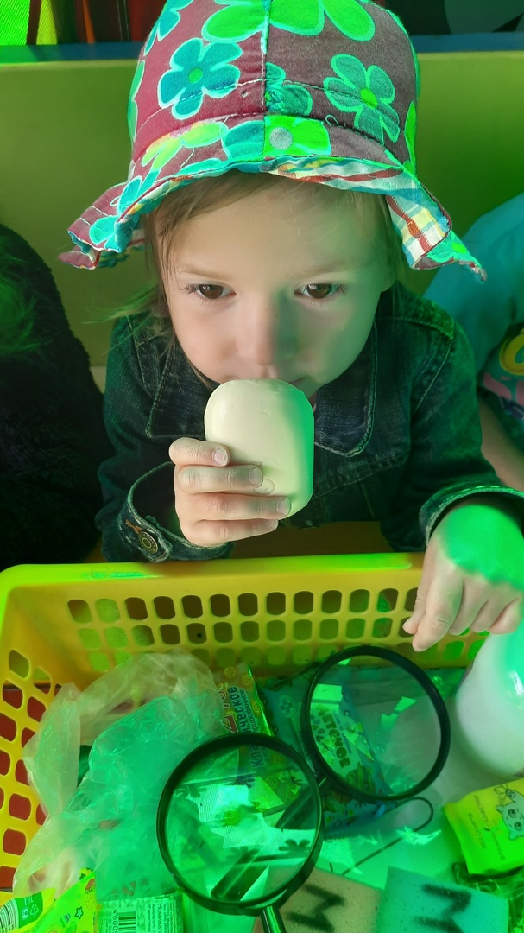
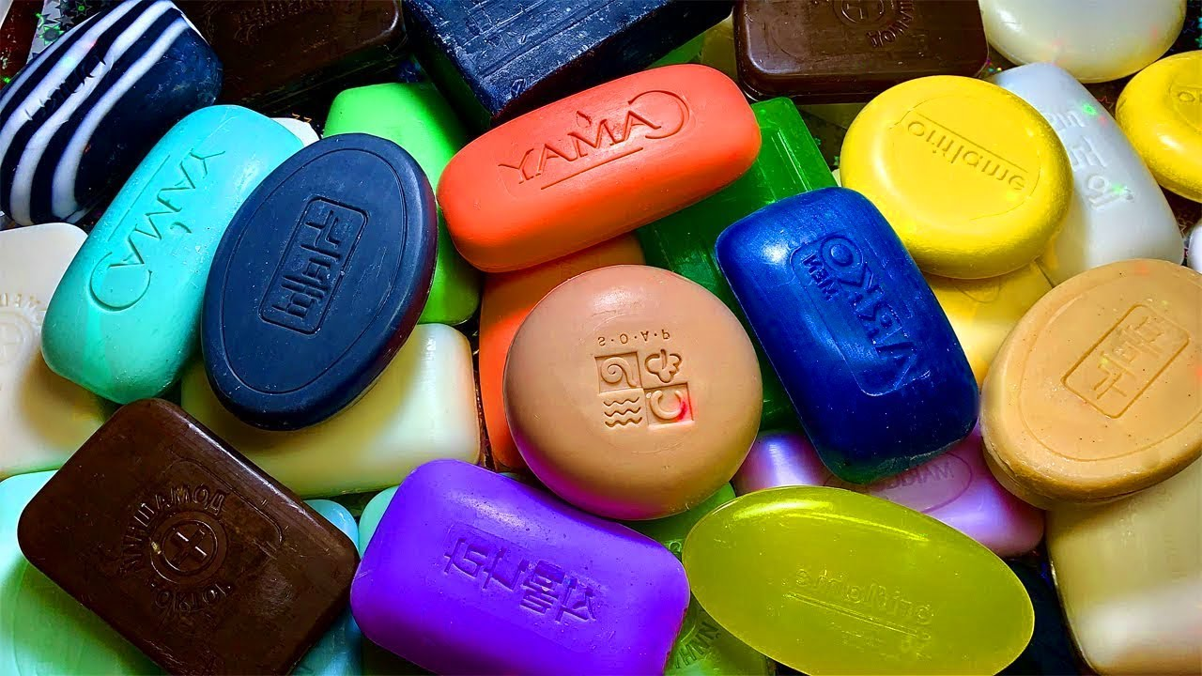

Slide 8
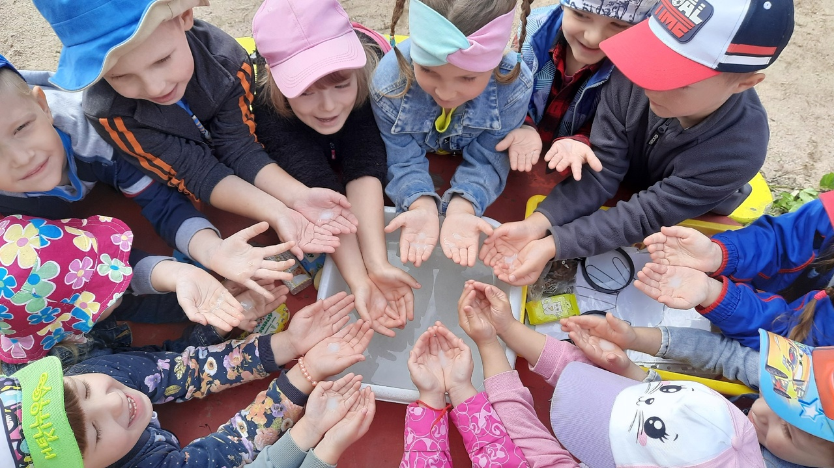
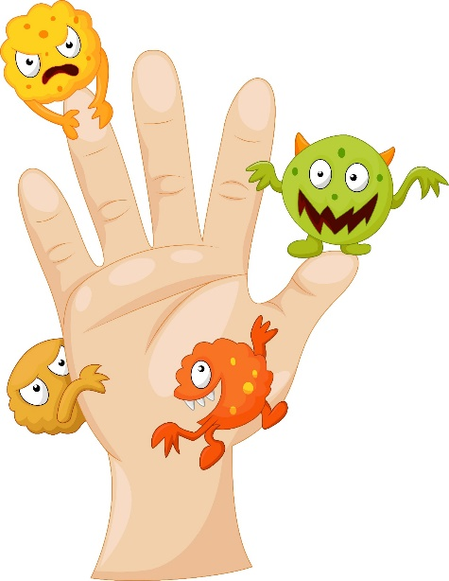
Больше всех ребятам понравилось жидкое мыло с помощью которого мы избавились от микробов на наших ручках!

Slide 9
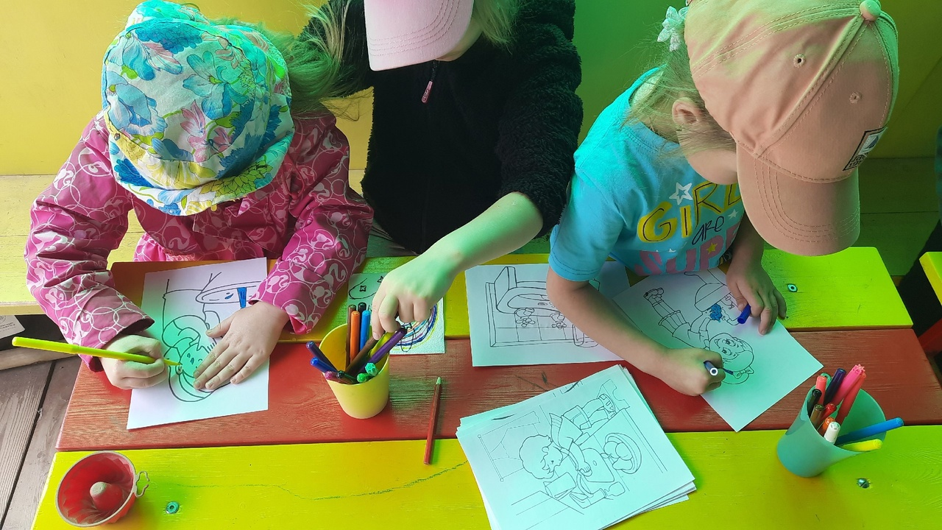
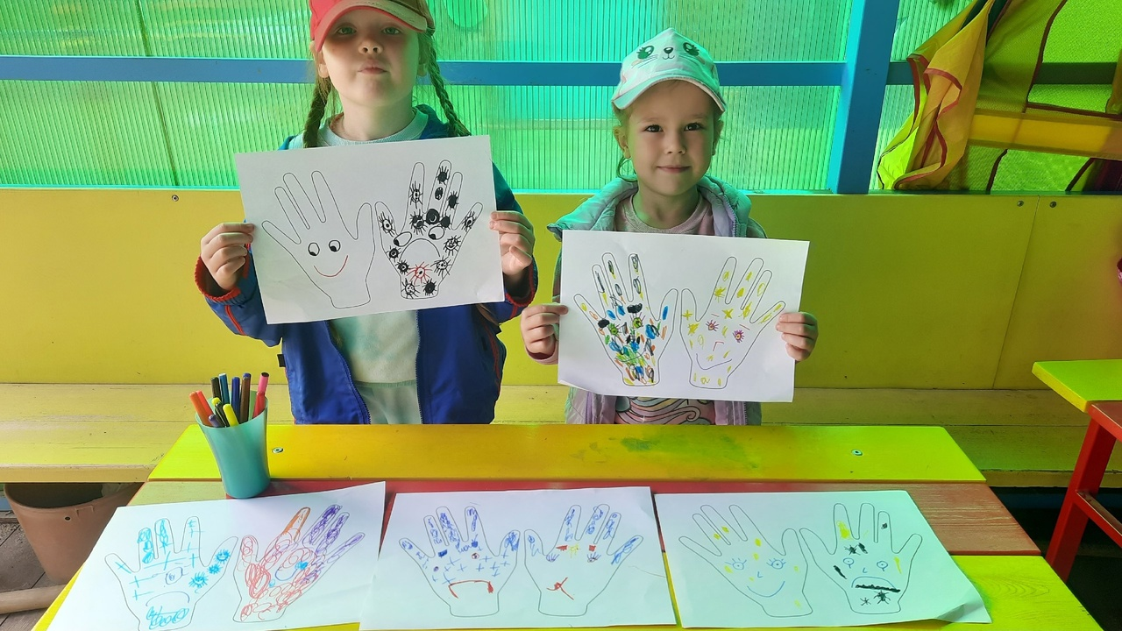
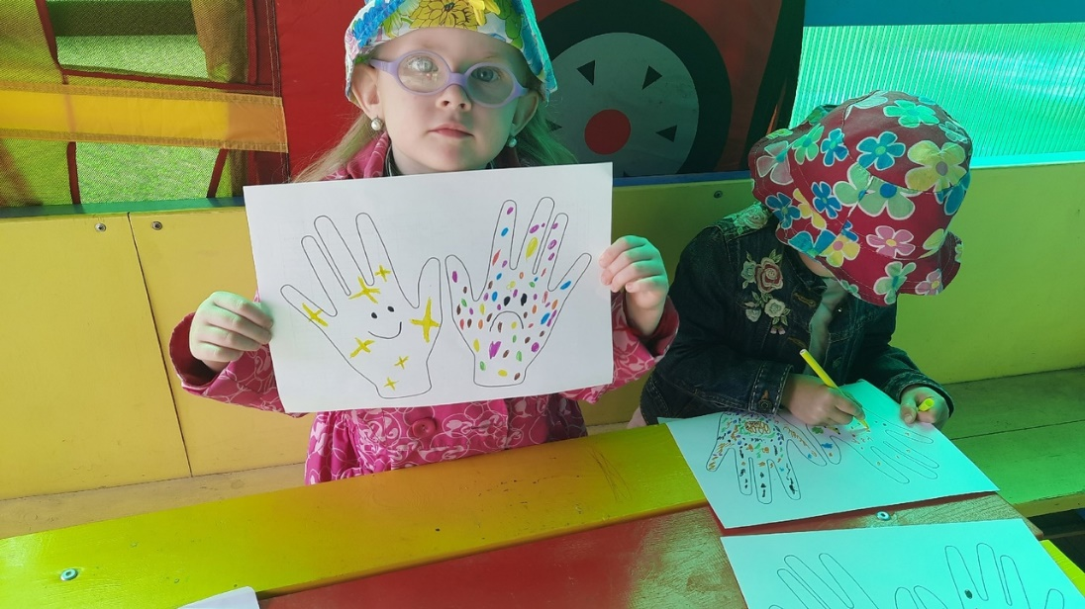

Slide 10
«Кто не моет руки с мылом
От среды и до среды.
На мохнатом полотенце
Отпечатаны следы.
Нам водичка — добрый друг,
Скажут люди все вокруг.
Мы на руки воду льём,
А потом играть пойдём.
Говорим тебе — спасибо,
Ты даёшь ребятам силу».

Slide 11
Спасибо за внимание!

